Slide 1



ATRIBUIÇÕES DICIPLINARES
Proposta Técnica – APRESENTAÇÃO DO PROJETO
Professor Carlos Veríssimo
24 de junho de 2022

Slide 2
EQUIPE
BIANCA RUIZ
LIVIA SILVA
Programadora Front-End e banco de dados.
Gerente de Projetos
LUIS VEDOVELLO
VINICIUS BUSONI
WESLEY MARTINS
Programador Front-End e Banco de dados.
Programador Back-End
Analista, Designer e Scrum Master

Slide 3
AGENDA APRESENTAÇÃO
01
02
Funcionalidades do Sistema
Modelagem
03
04
Prototipação
Heroku e POC

Slide 4
Sobre o Diretor…
Sobre o Aluno...
Sobre a IA...
Sobre o Professor...
Funcionalidades do Sistema
Conectar, integrar e disponibilizar.
D
Alterar a grade, os horários, as turmas, professores, fluidez no sistema.
Visualizar as aulas de seu curso atualizadas, em um calendário.
B
A
Sugerir, no começo do ano, uma alocação automática de professores e horários afim de auxiliar o diretor.
Ver aulas em calendário, marcar e desmarcá-las, ver o horário das turmas em que dá aula.
C

Slide 5
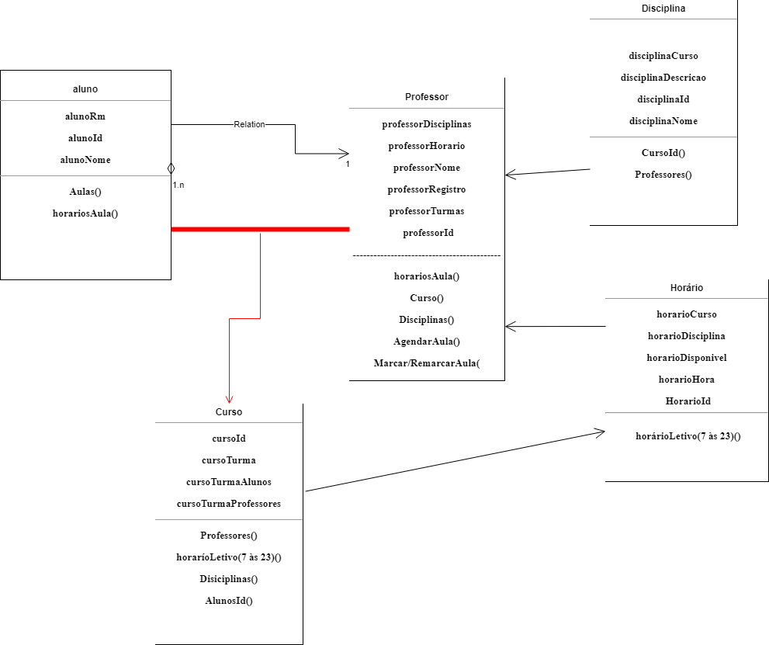
Diagrama de Classes

Slide 6
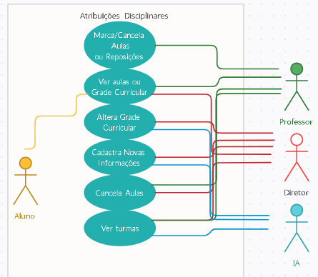
Caso de Uso

Slide 7
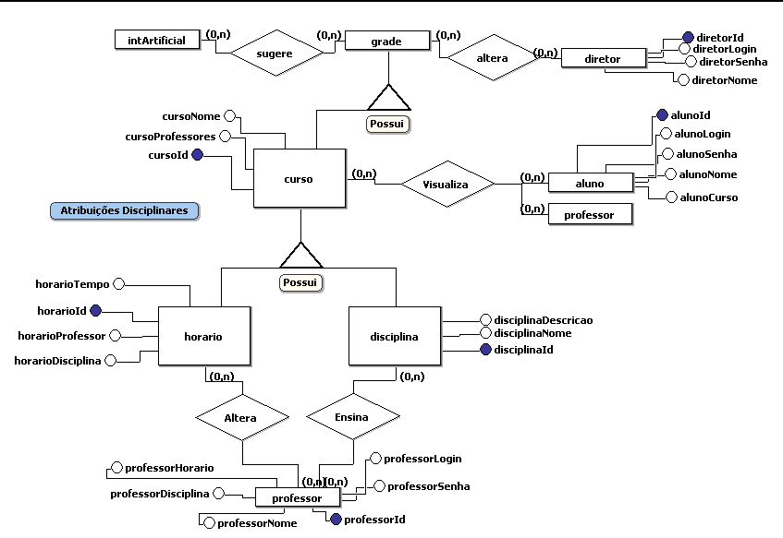
Modelagem Conceitual

Slide 8
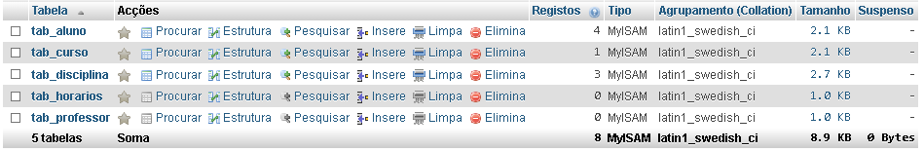
Prototipação – Banco de Dados
bd_atribuicoesdisciplinares
Observação: Protótipos!
Não é o resultado final.

Slide 9
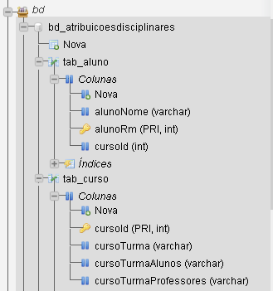
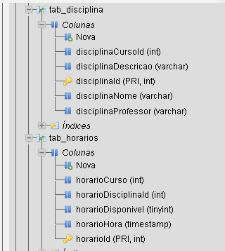
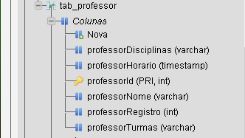
Prototipação – Banco de Dados
Tab_aluno e tab_curso
Tab_professor
O mais simples possível
Parâmetros acessíveis para a IA
Tab_disciplina e tab_horarios

Slide 10
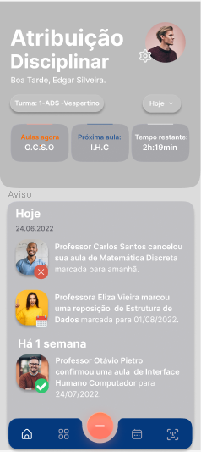
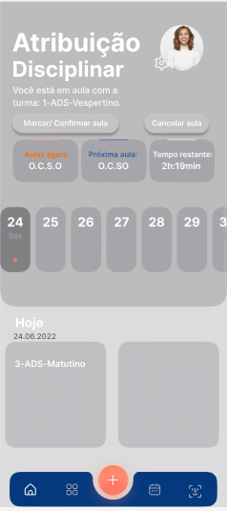


Prototipação - Telas
Splashscreen
Login
Aluno
Professor

Slide 11
Heroku e POC
https://dashboard.heroku.com/apps/atribuicoes-disciplinares

Slide 12

OBRIGADO!
Nosso blog: https://disciplinasfatec.blogspot.com
Nosso respectivo e-mail (disciplinas.atribuidas@gmail.com)

